Slide 1
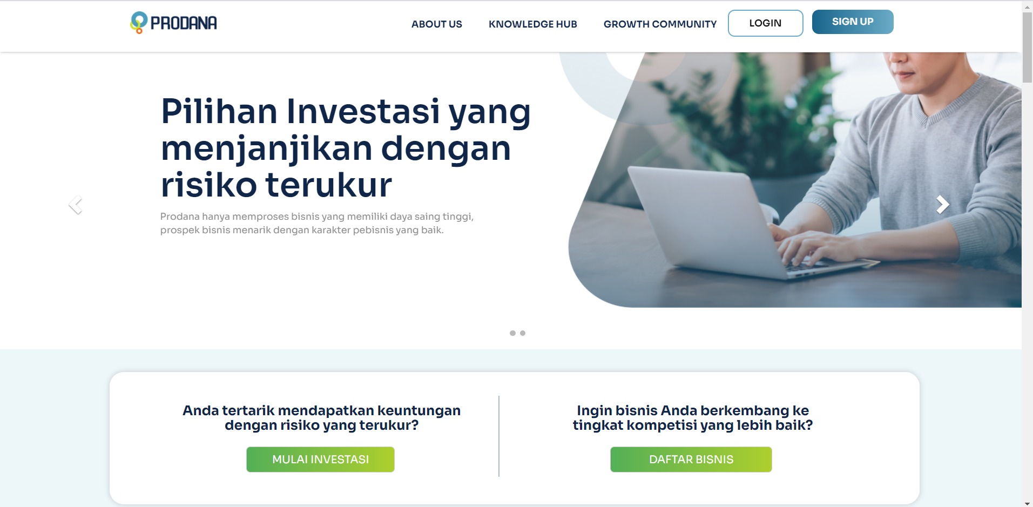
Halaman Utama Prodana

Slide 2
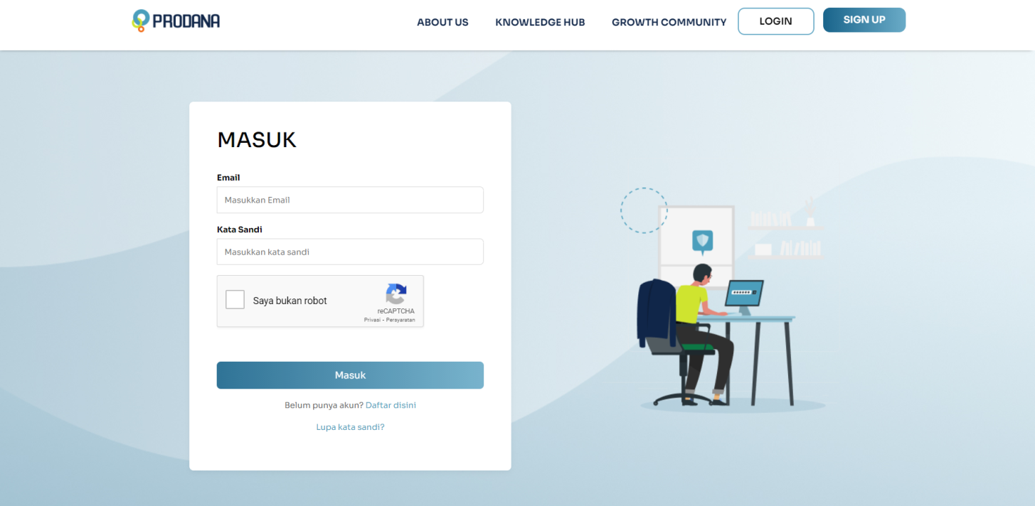
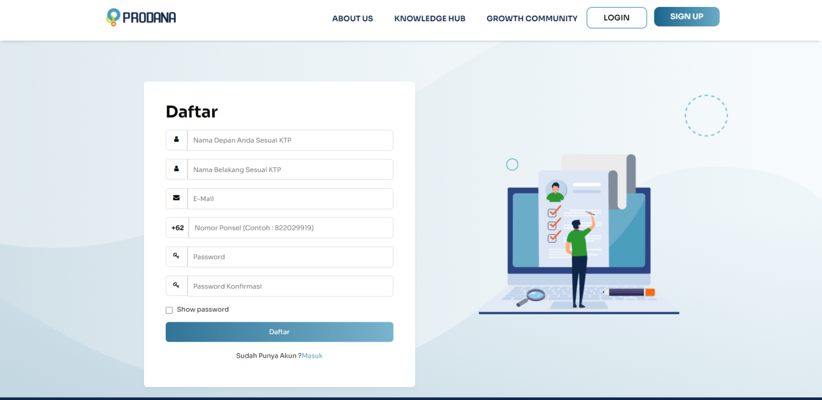
Kalo Sudah Punya akun klik menu login Dan klik button masuk
Jika Belum Punya akun silahkan
Klik button sign up untuk melakukan daftar akun

Slide 3
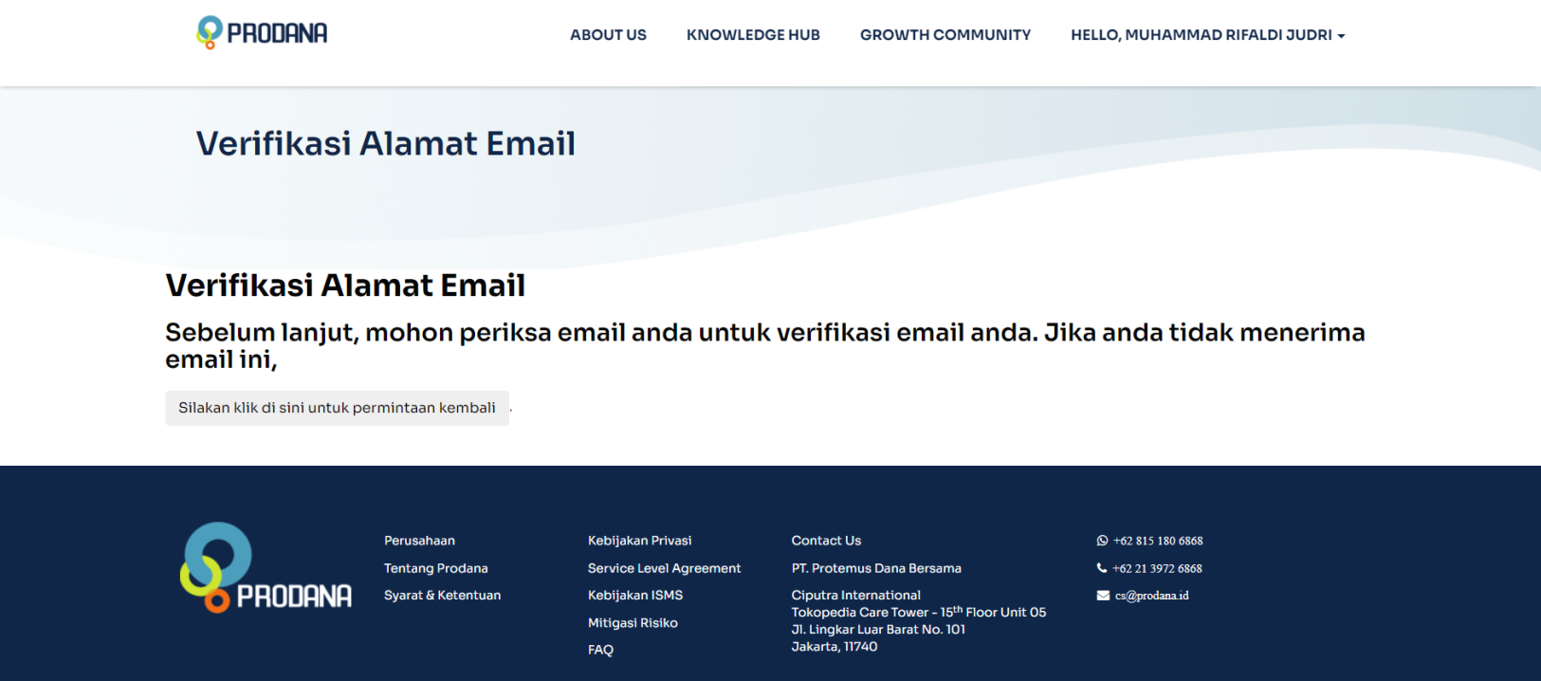
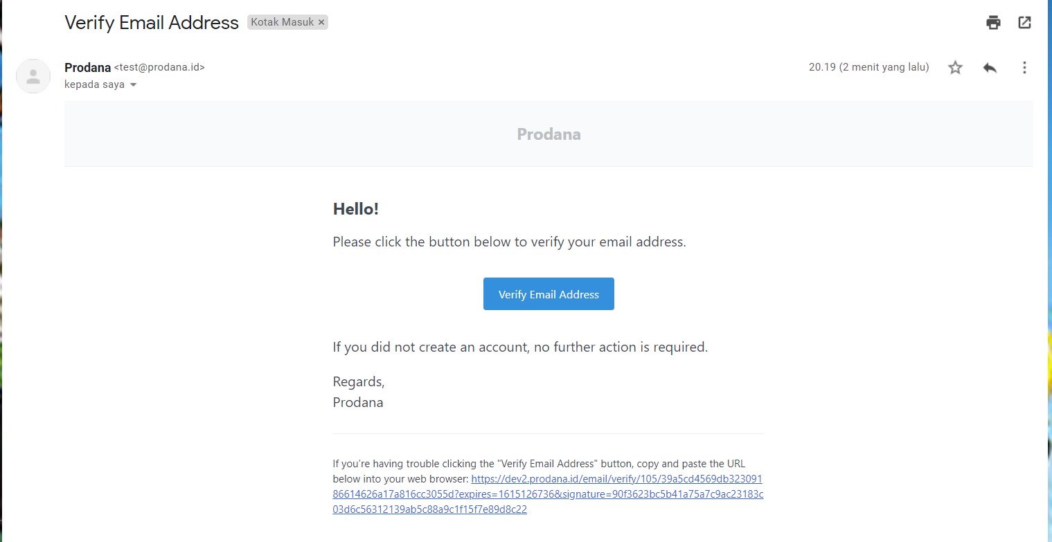
Ketika Melakukan pendaftaran silahkan cek email untuk verifikasi akun anada
Notif email dari prodana akan
Muncul seperti ini dan klik
Button verify untuk melakukan aktifitas atau setep slanjutnya

Slide 4
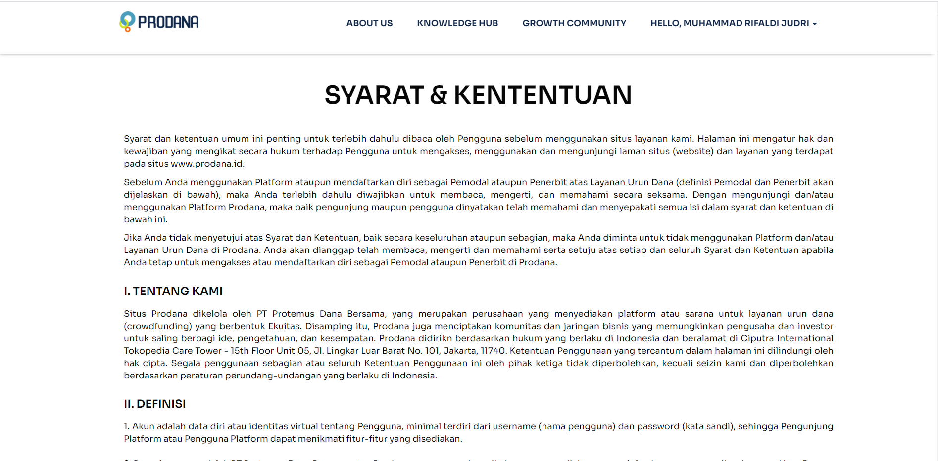
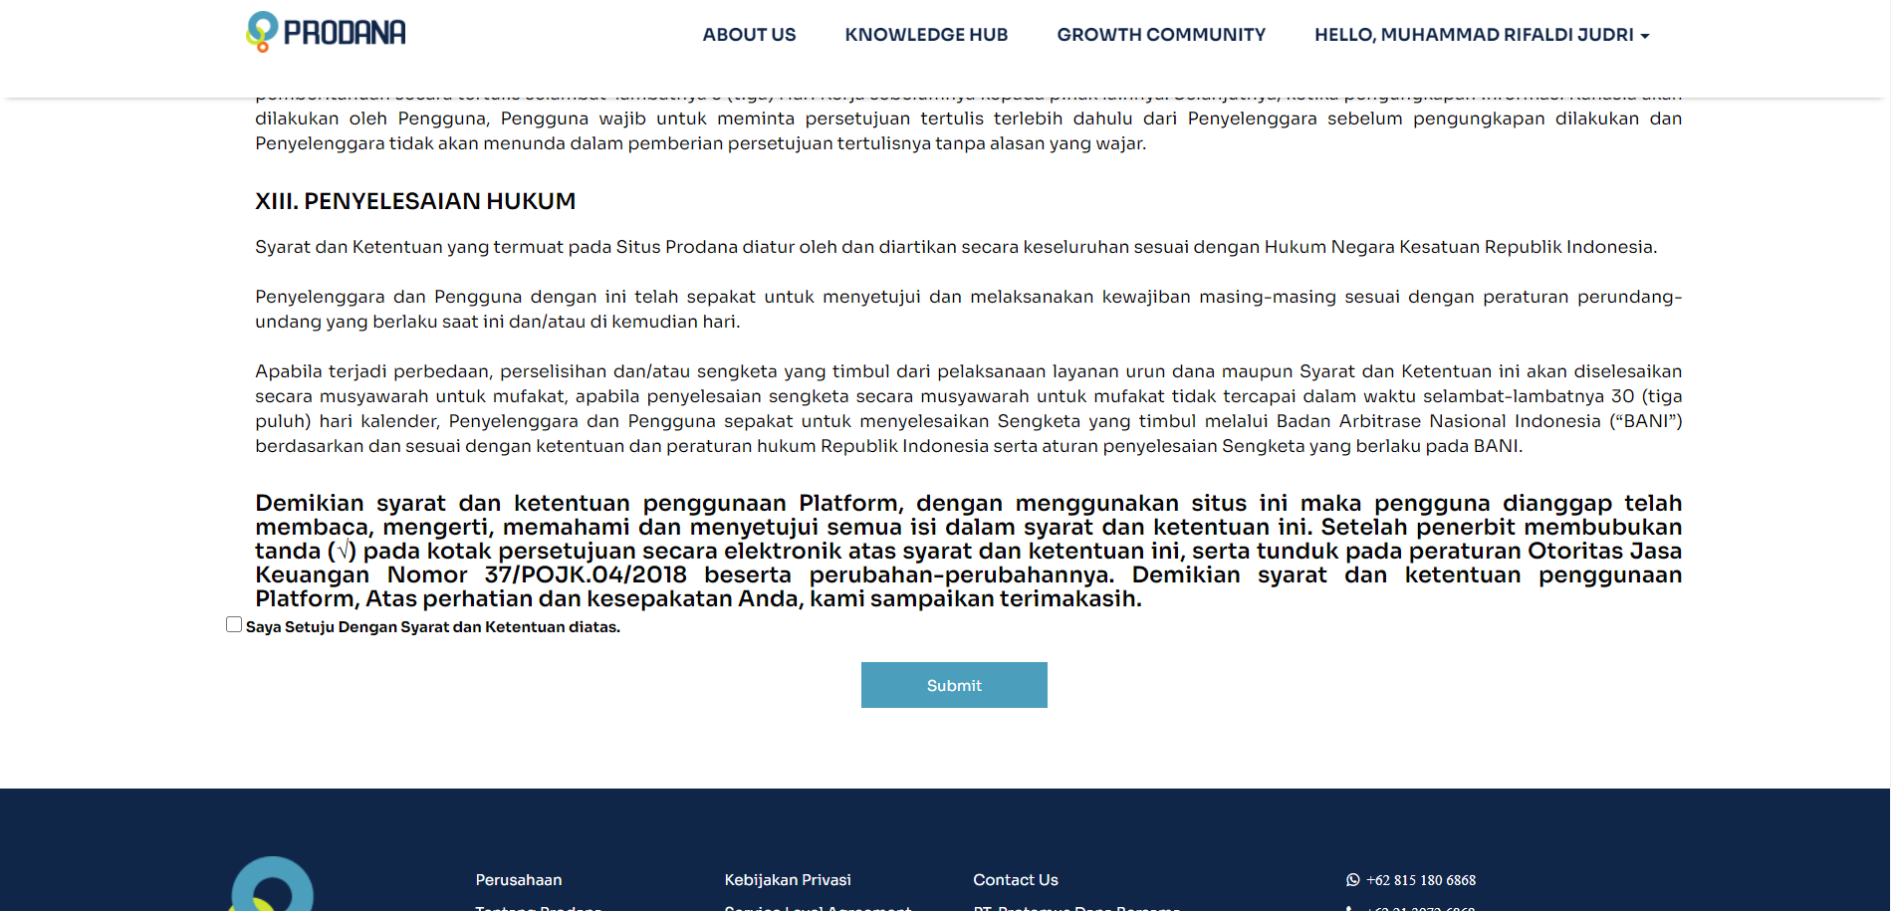
Jika Sudah di klik maka akan otomatis masuk kehalaman syarat dan kententuan
Baca syarat dan ketentuan biar tidak jadi salah pahaman
Jika sudah scroll ke bawah dan klik tulisan saya setuju jika ingin melanjutkan proses nya

Slide 5
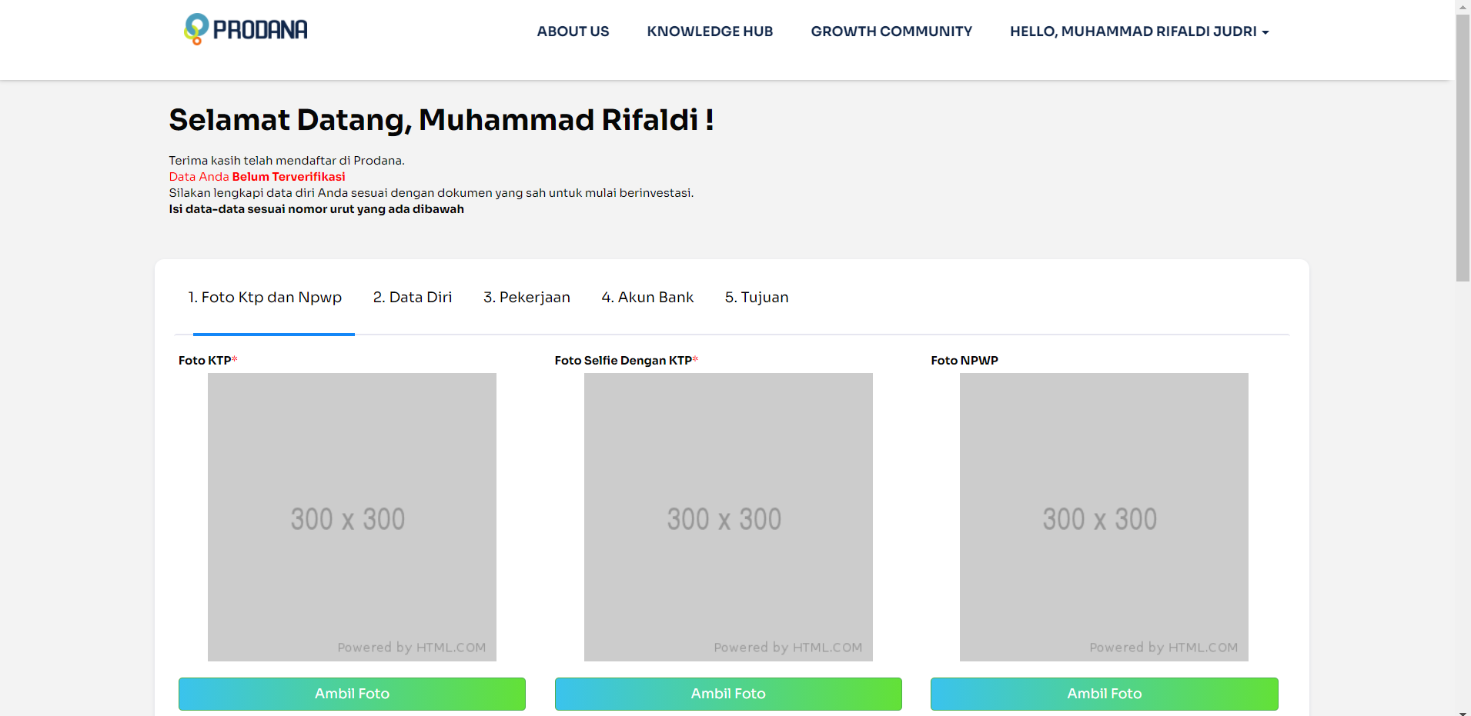
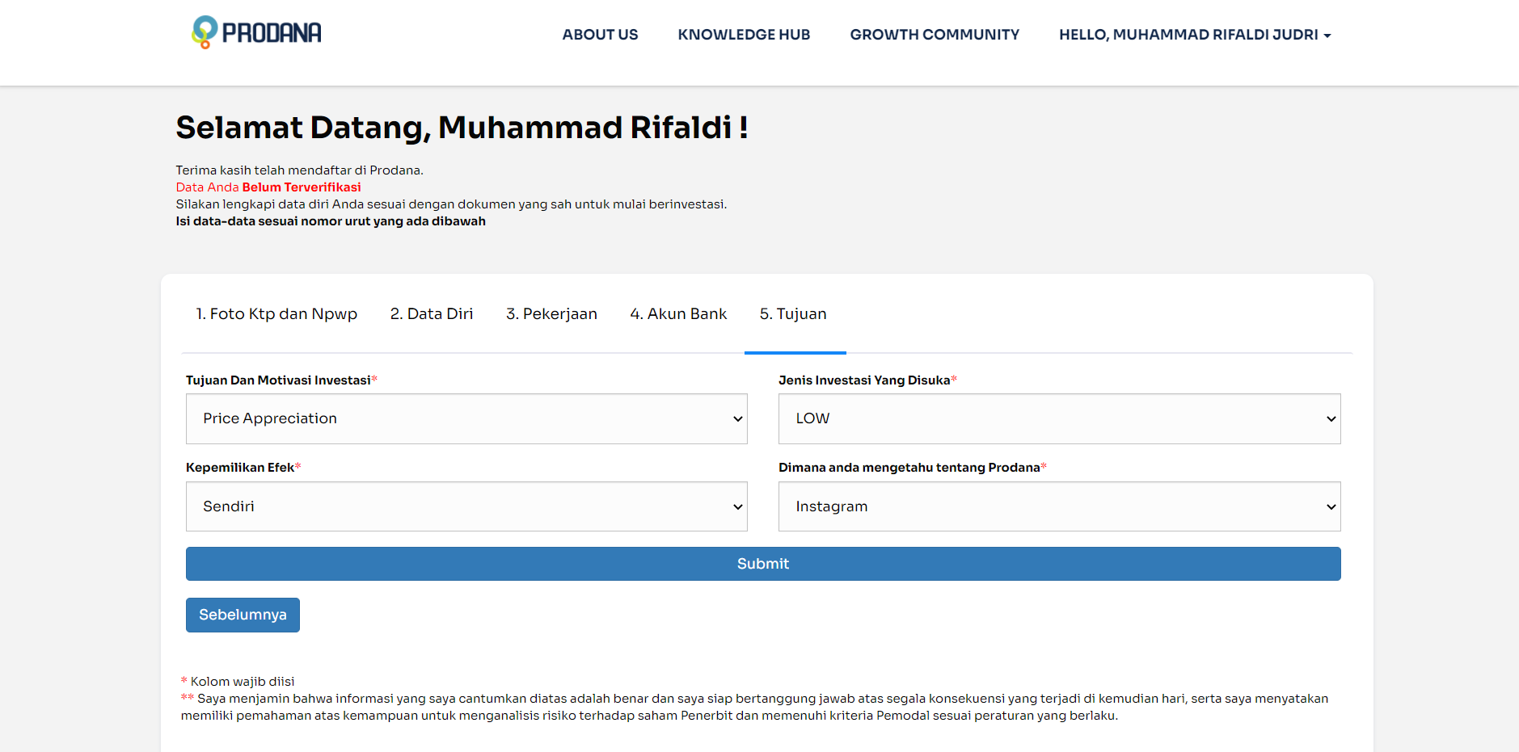
Untuk Step selanjutnya lengkapi data diri anda
Jika Sudah Datanya Diisi dengan lengkap klik button submit

Slide 6
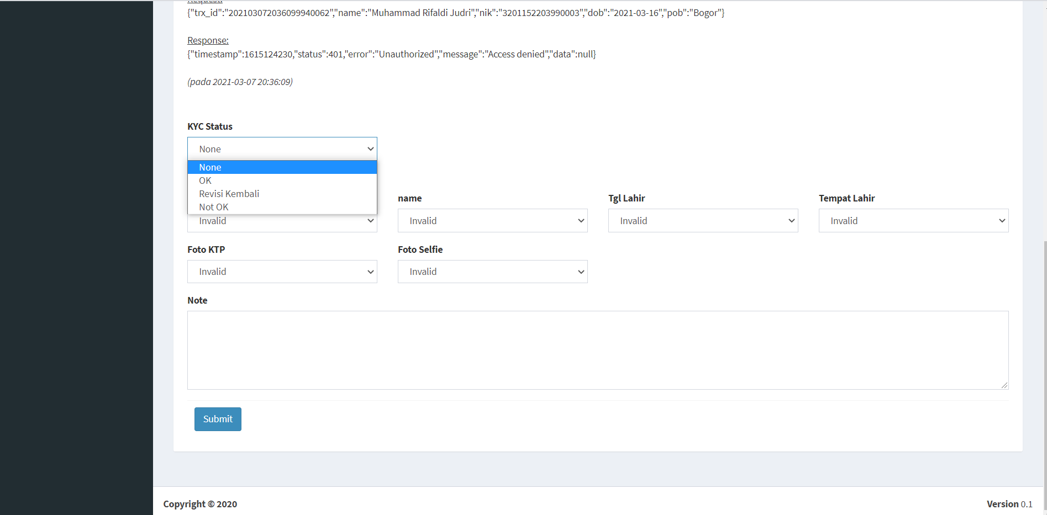
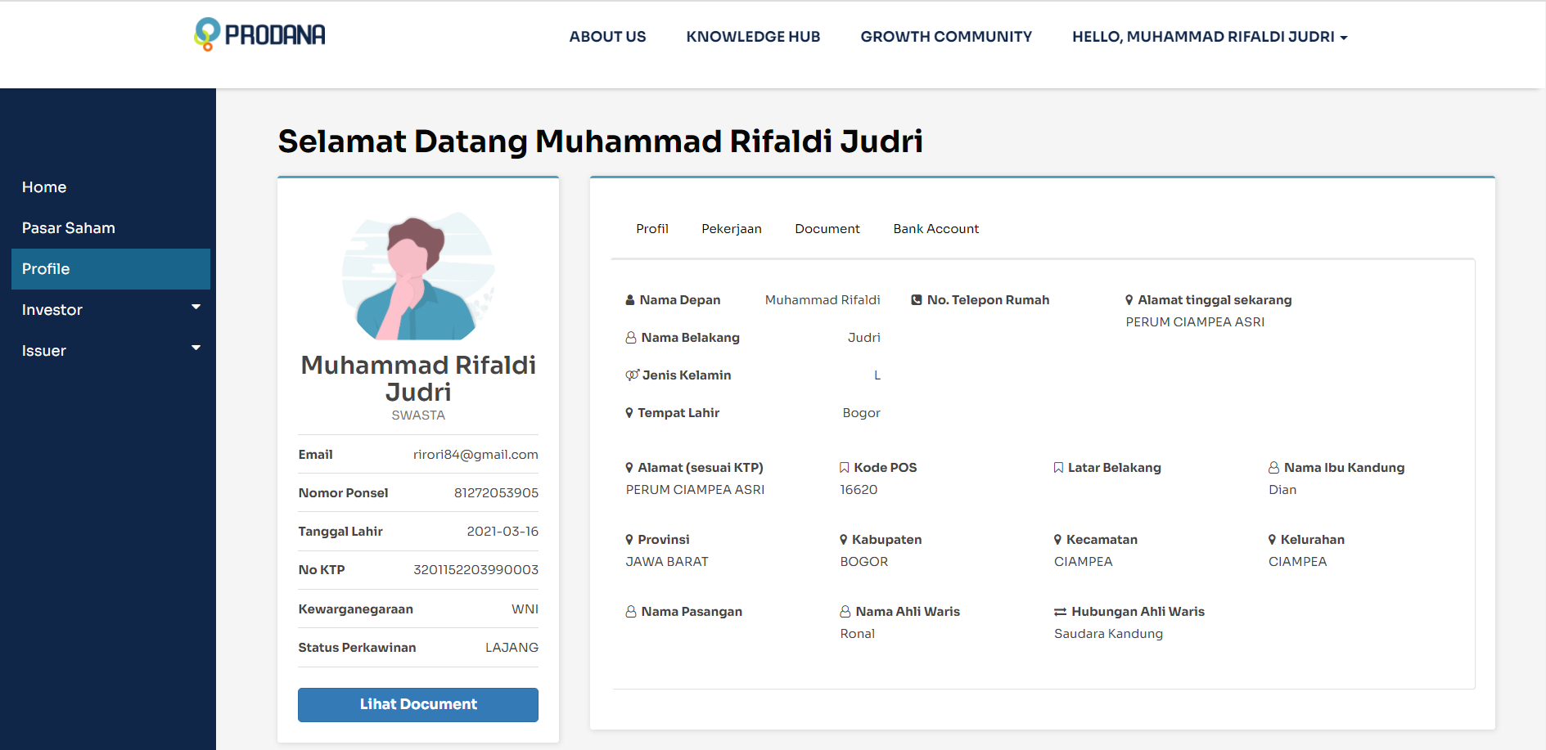
Jika sudah di cek dan datanya bener semua tinggal klik inputan kyc status pilih yang ‘OK’ lalu submit
Jika Sudah terverifikasi tampilan akan seperti ini

Slide 7
MULAI INVESTASI

Slide 8
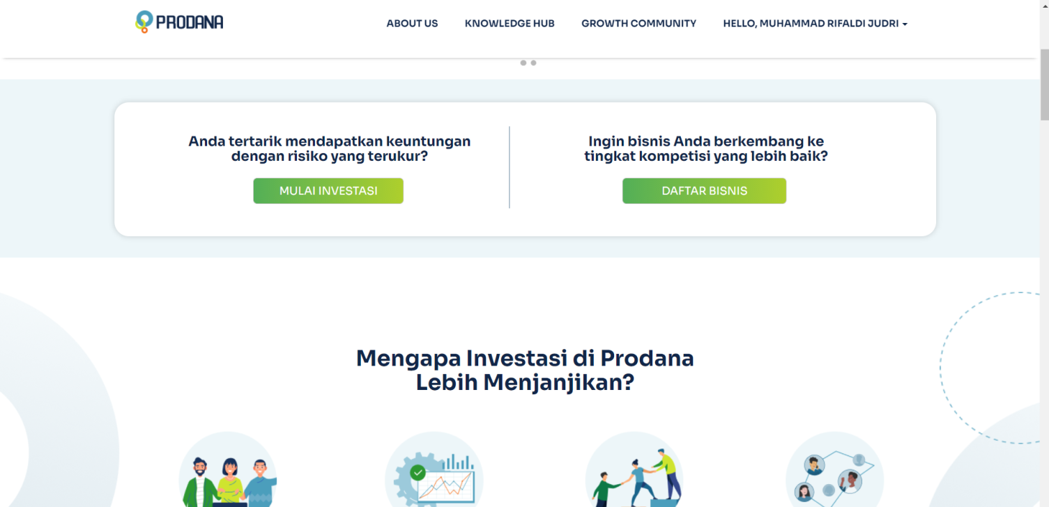
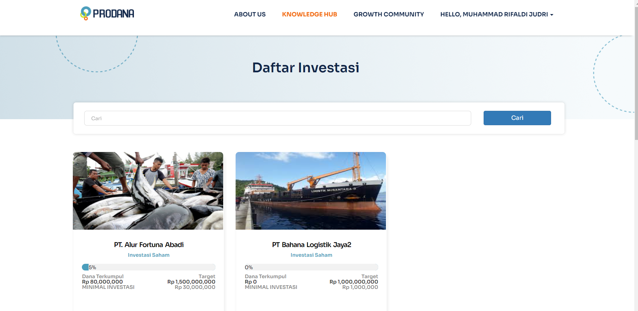
Klik button mulai investasi untuk melakukan invest
Lalu Klik list atau gambar yg daftar investasi

Slide 9
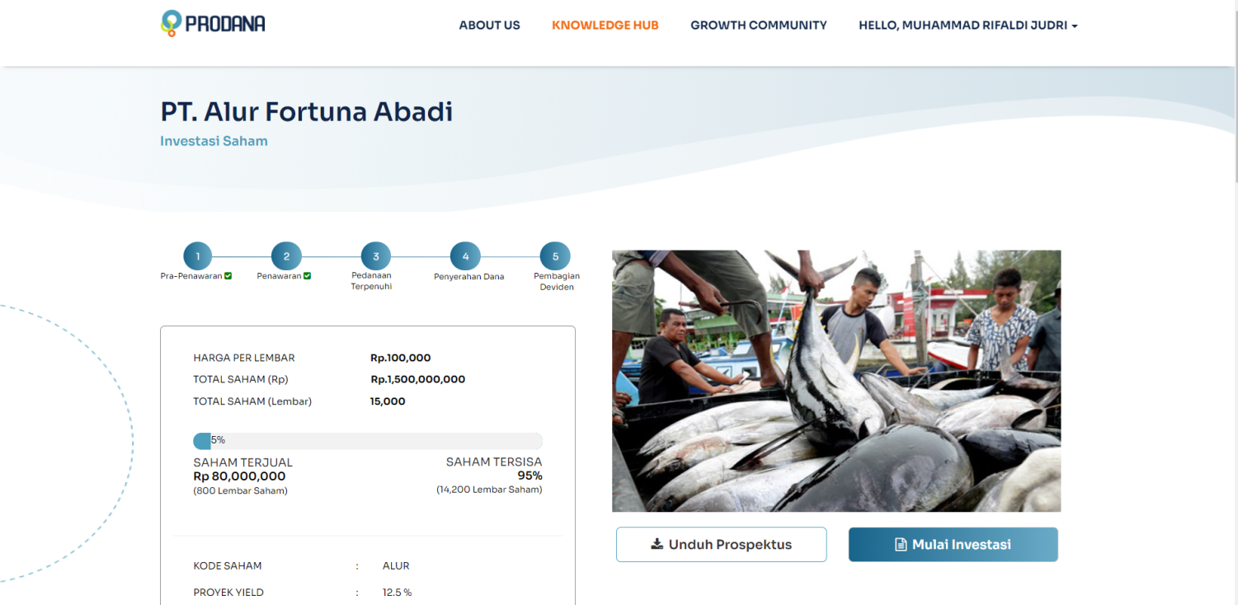
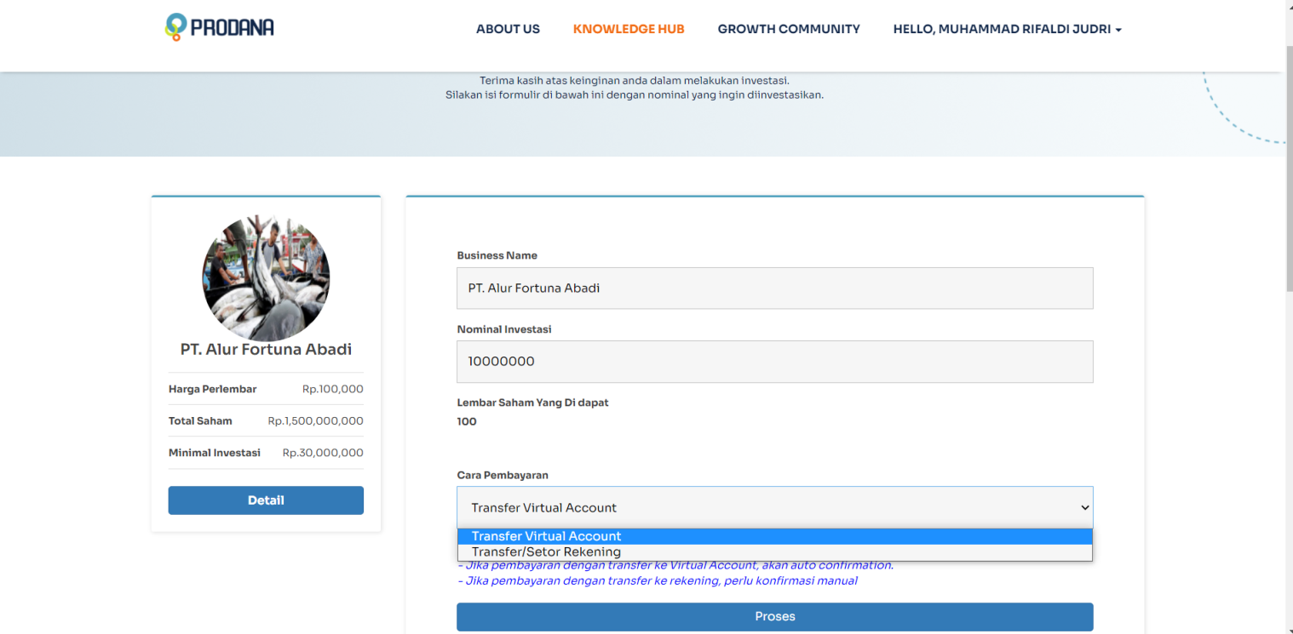
Lalu klik button mulai investasi
Ketika sudah memilih metode pembayaran lansung klik button proses

Slide 10
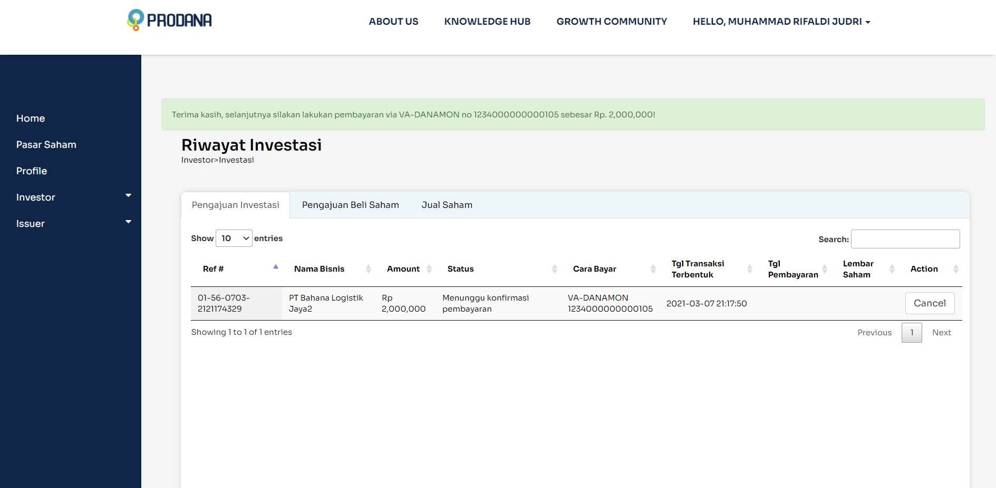
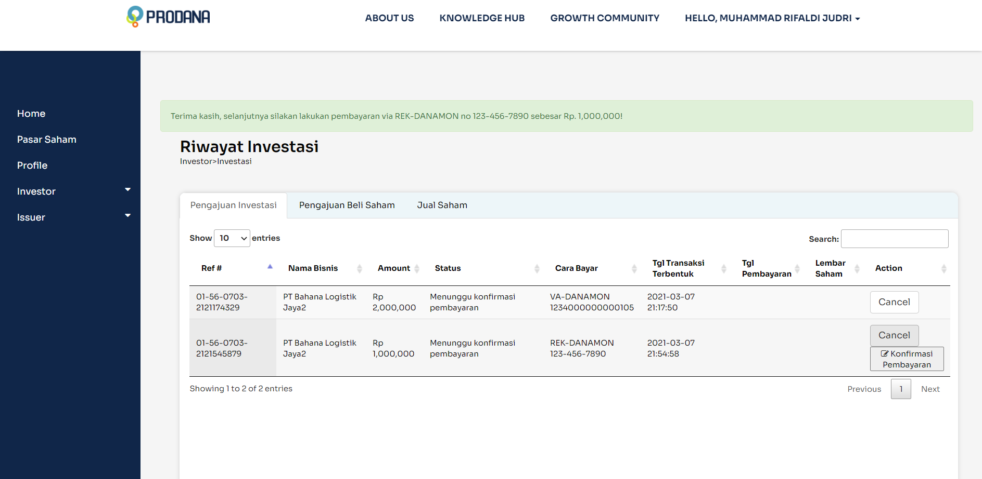
Ketika metode pemlihan nya tranfer virtual account, akan ada button di cancel di samping nya
Ketika metode pemlihan nya tranfer atau setor rekening, akan ada button Konfirmasi Pembayaran

Slide 11
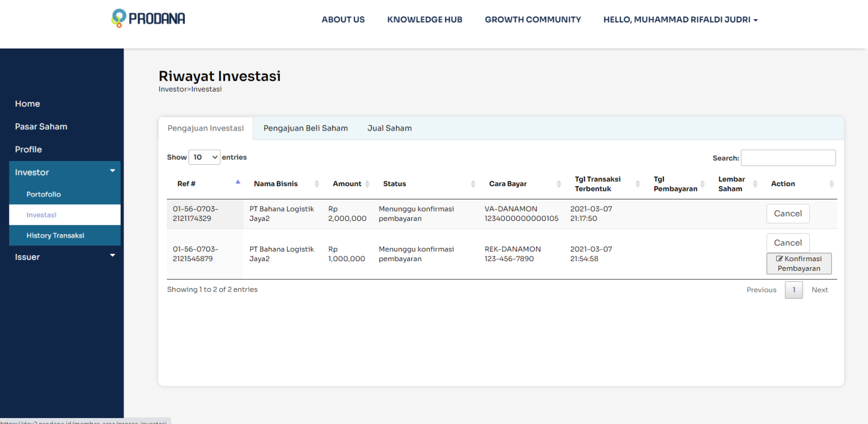
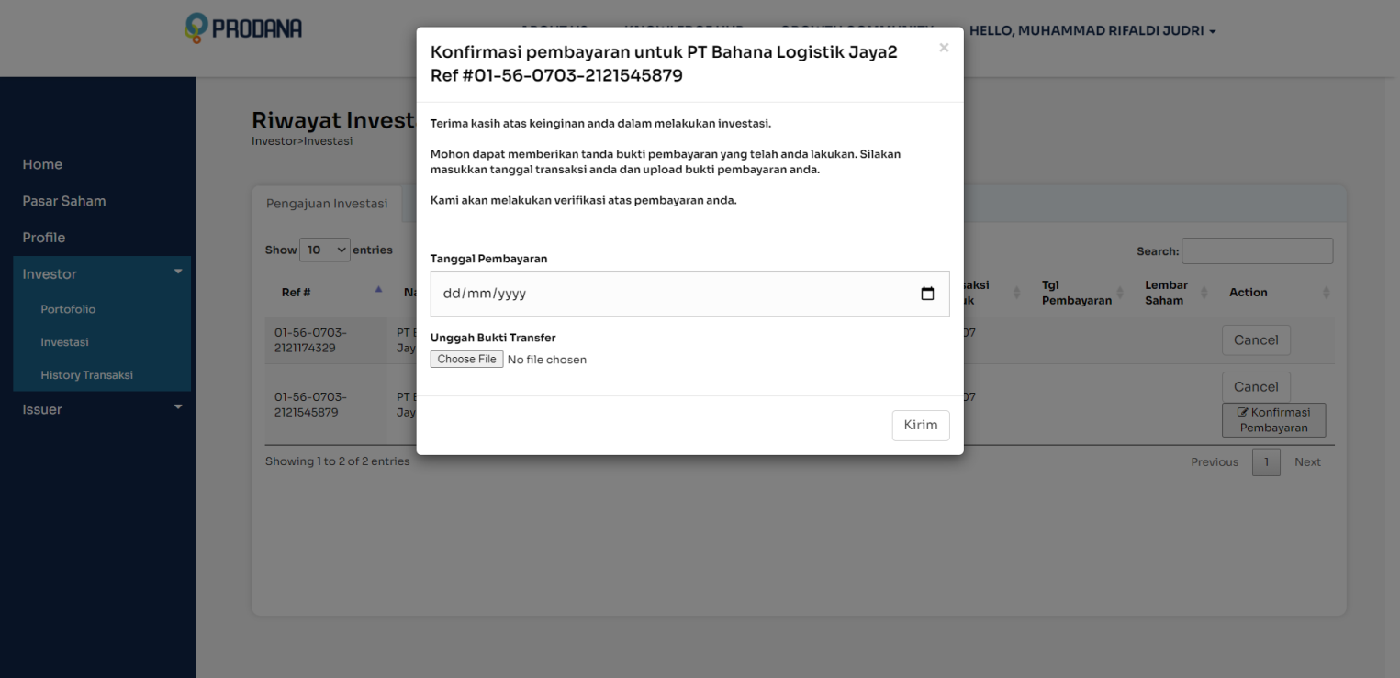
Sesudah itu klik menu investor->Investasi
Dan klik button konfirmasi pembayaran
Maka akan muncul mok up untuk konfirmasi pembayaran dan upload bukti pembayaran
Jika sudah di upload dan klik button kirim status akan berubah menjadi pembayaran sedang di konfirmasi

Slide 12
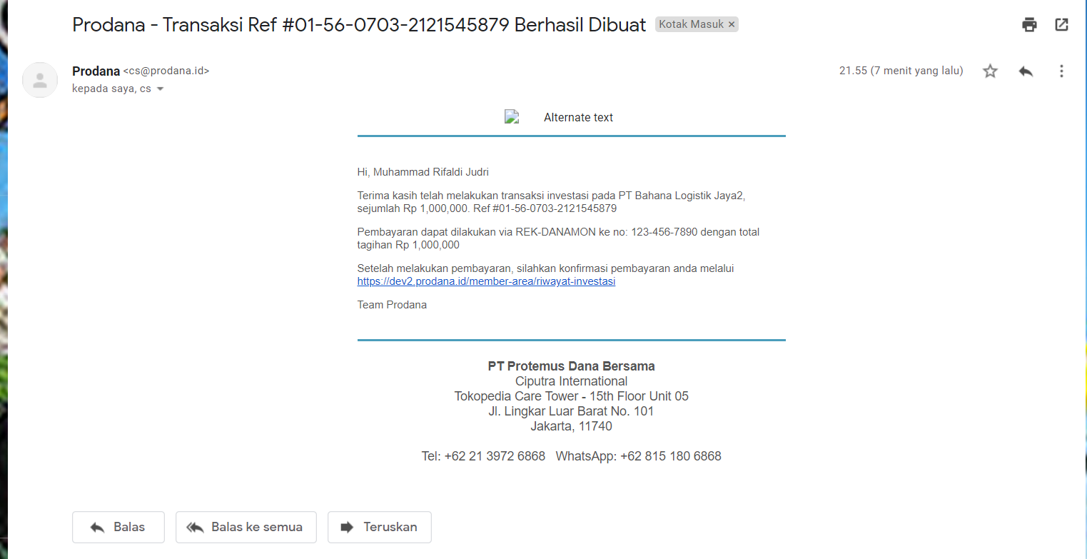
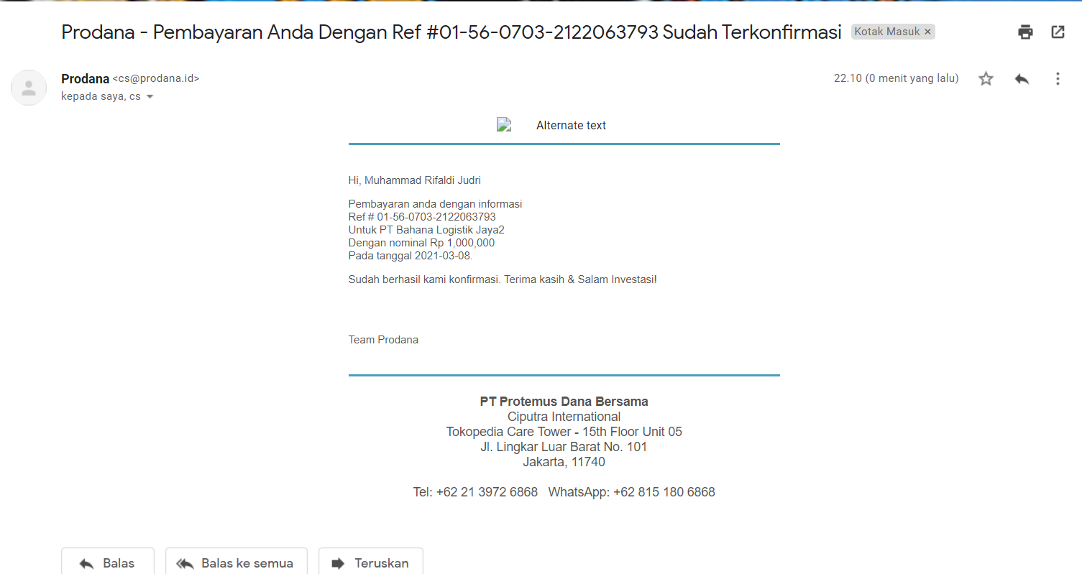
Ketika anda sudah melakukan investasi akan ada email transaksi untuk melakukan pembayaran
Jika pembayaran sudah di konfirmasi oleh admin prodana maka akan ada email seperti ini

Slide 13
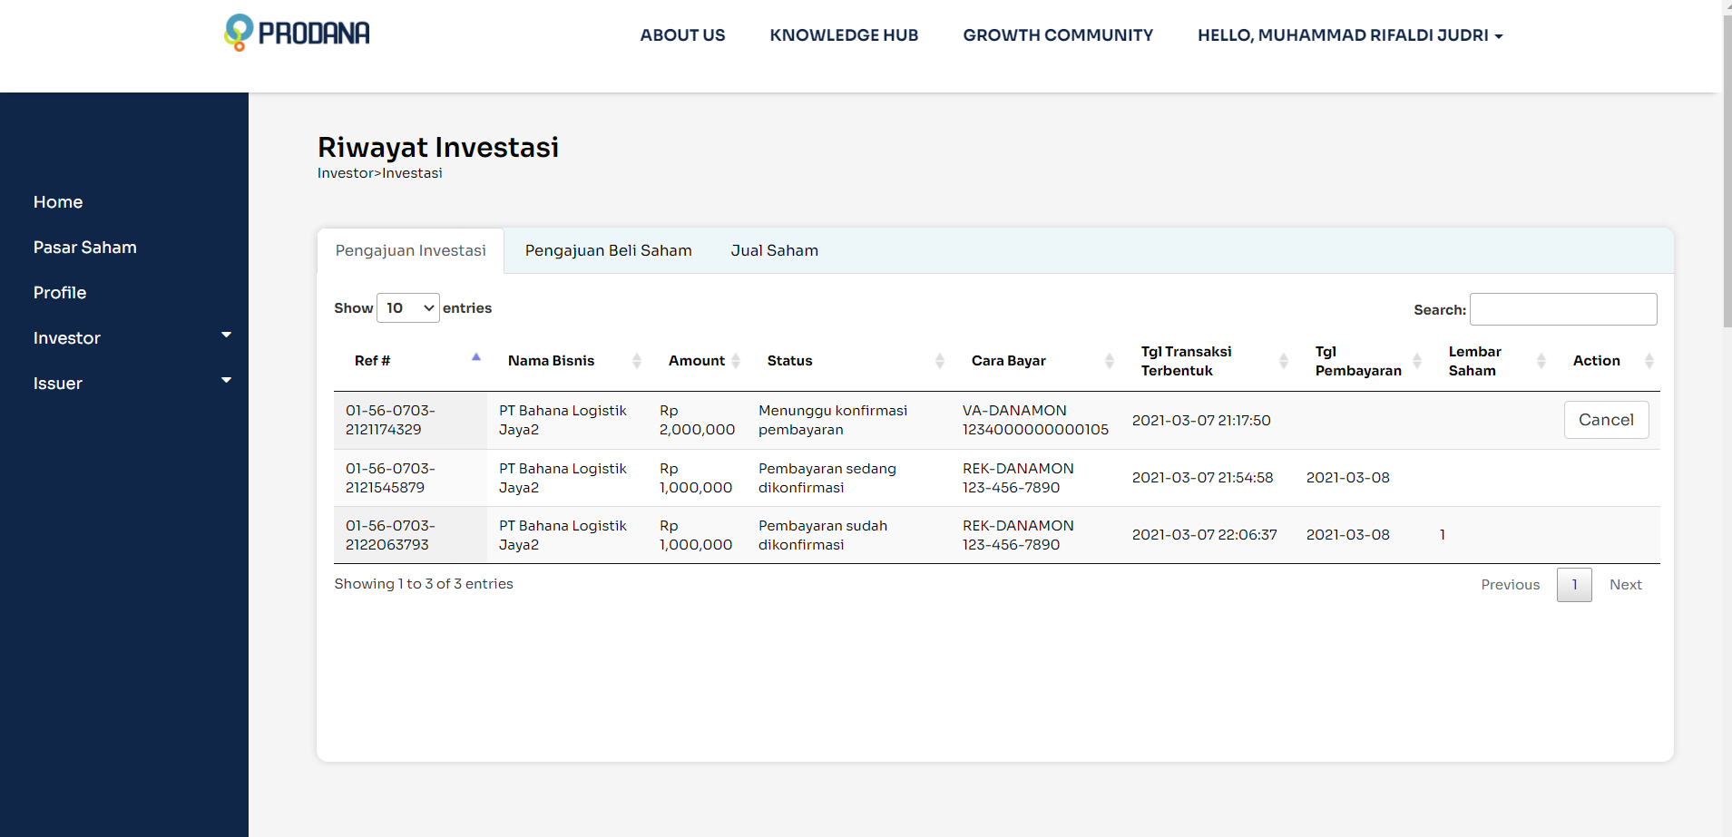
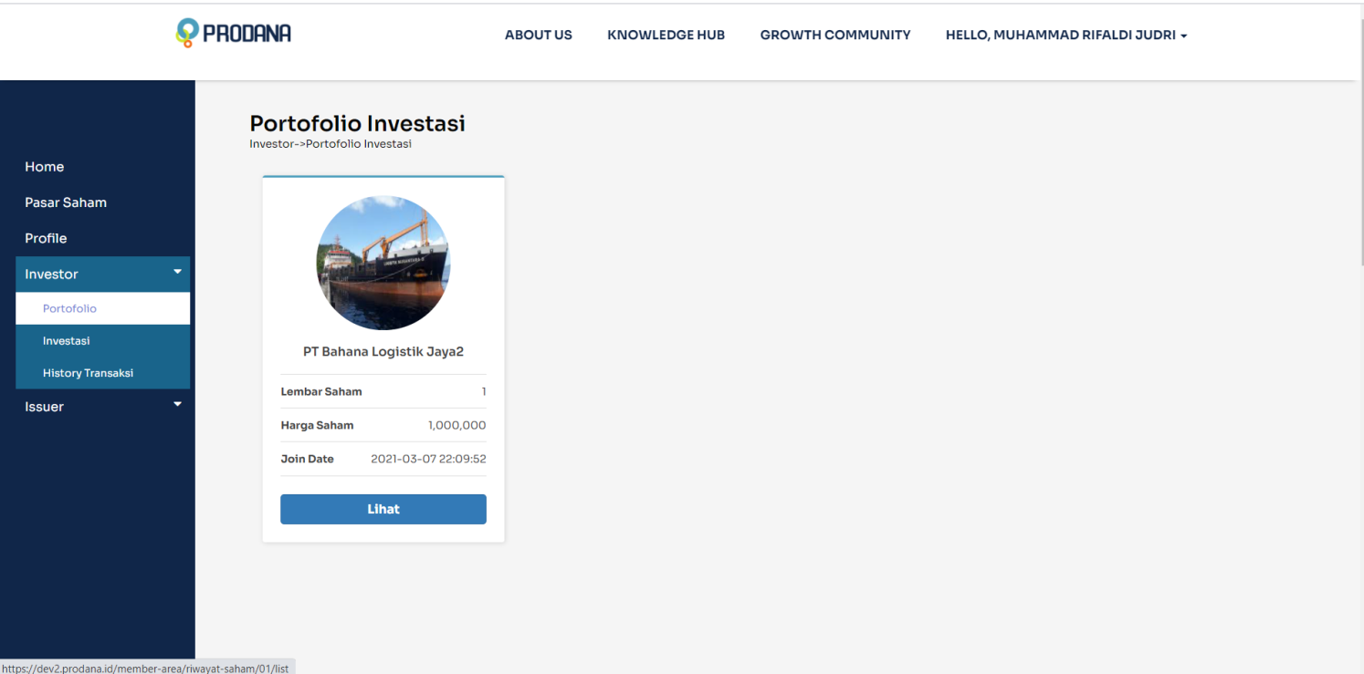
Jika Pembayaran sudah di konfirmasi maka akan muncul total lembar saham yang di dapatkan sesuai jumlah investasi yg di buat di awak
Jika proses sudah beres sampai munculnya lembar saham kemudia klik menu investor>portofolio dan akan muncul portofolio yang sudah di investasikan

Slide 14
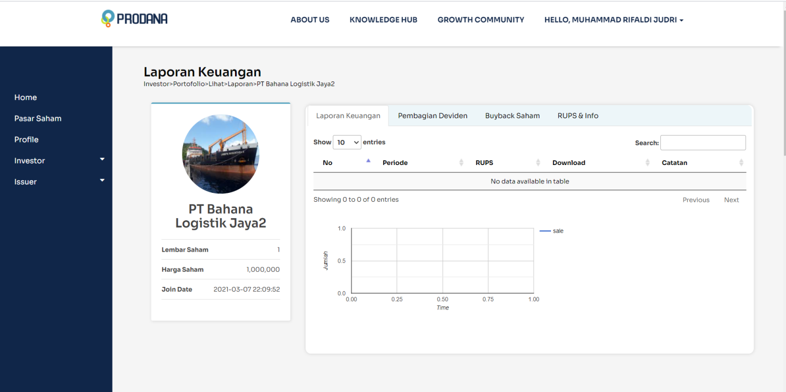
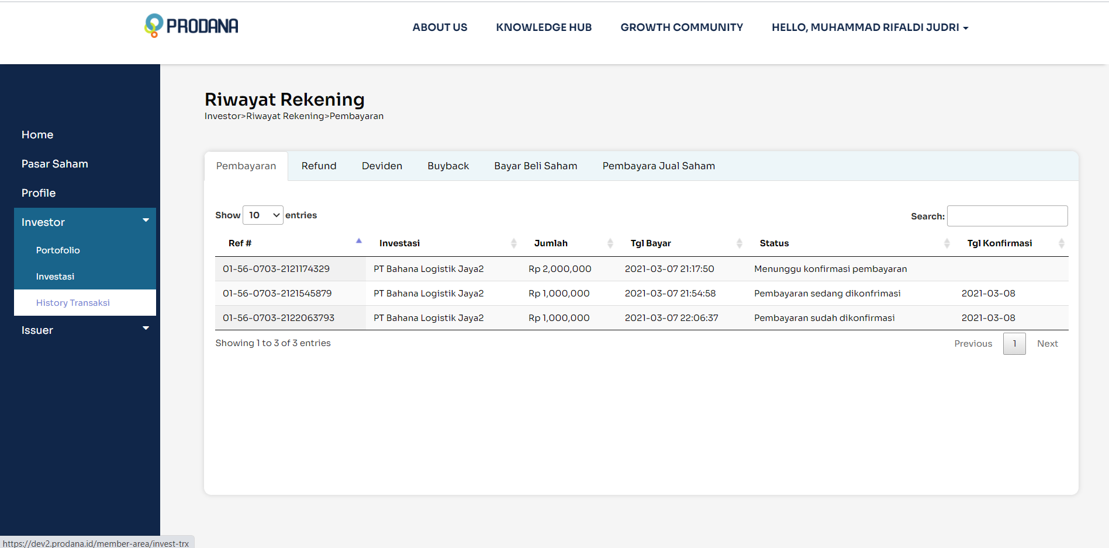
Klik button lihat untuk melihat laporan dan pembagian deviden tersebut
Klik menu investor>history transaksi
untuk melihat transaksi yang pernah di buat sebelumnya

Slide 15
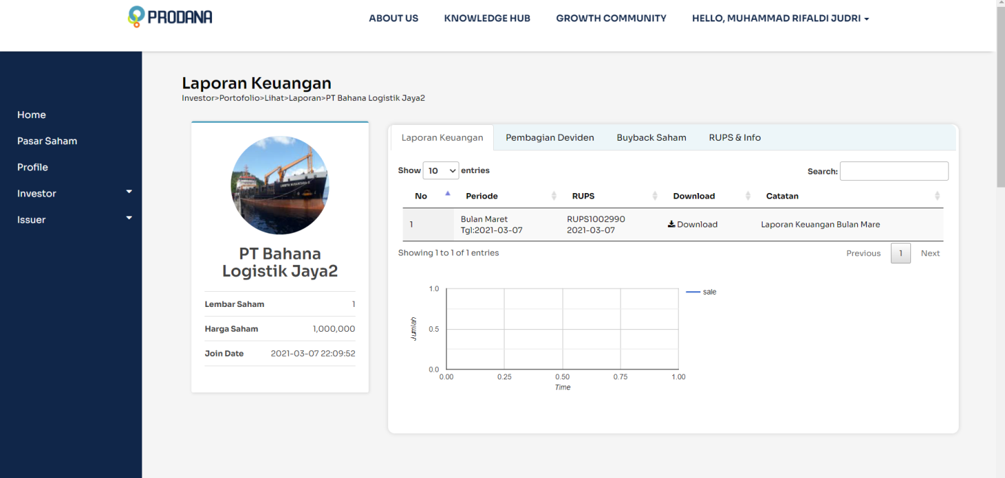
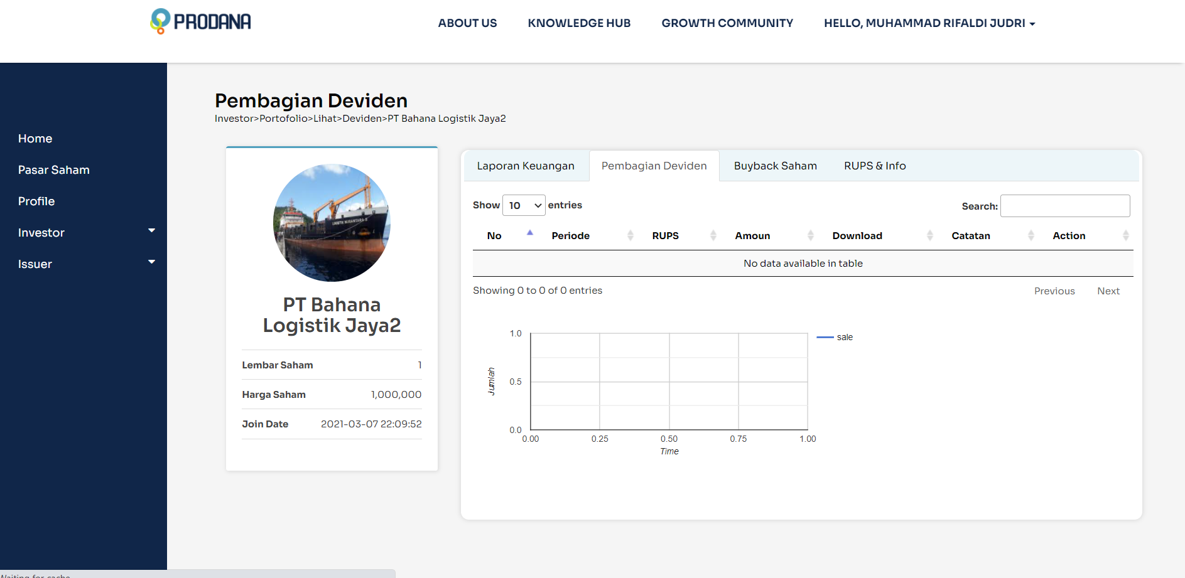
Laporan keuangan akan muncul ketika pembuat bisnis tersebut sudah melampirkan proses atau penginputan
Jika itu sebaliknya ketika pembuat bisnis belum melakukan penginputan maka data tidak akan muncul di detail portofolio

Slide 16
DAFTARKAN BISNIS

Slide 17
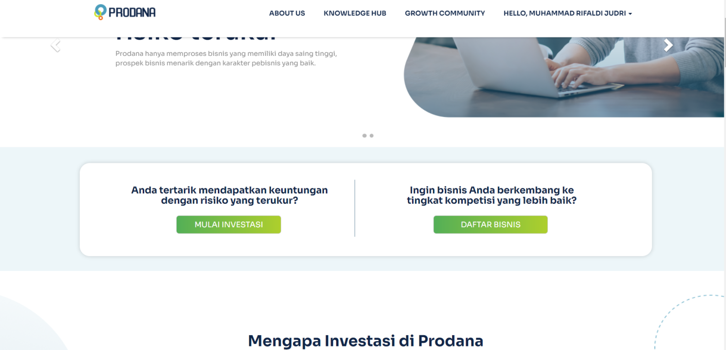
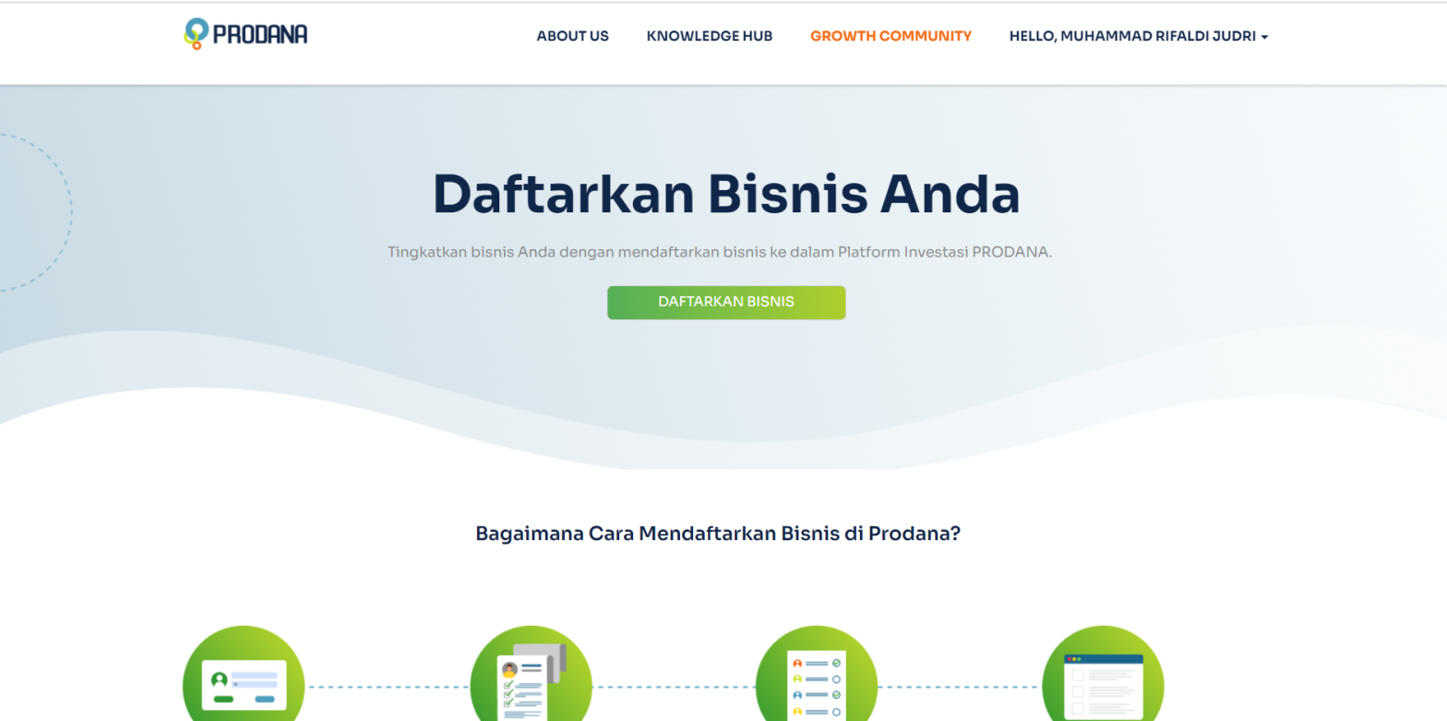
Klik menu daftarkan Bisnis
Kemudian Klik button daftarkan bisnis maka akan muncul form-form yang perlu di input

Slide 18
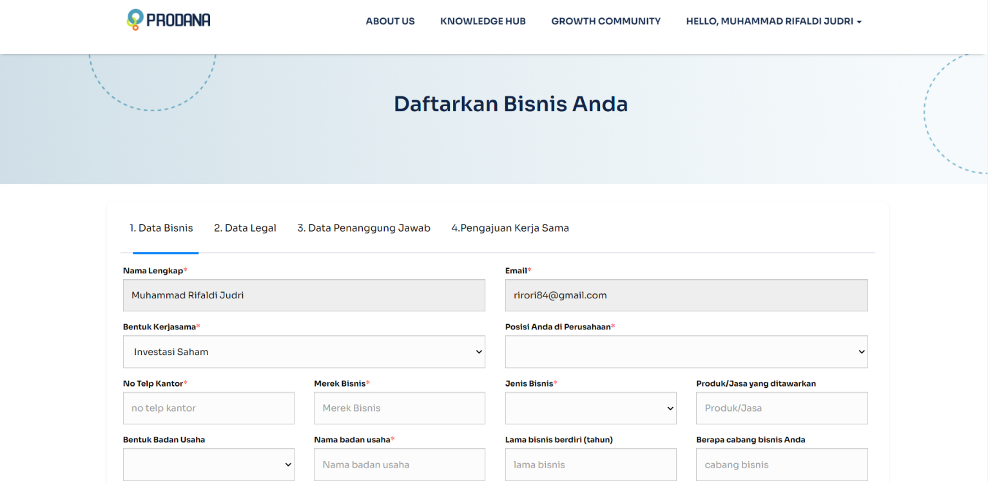
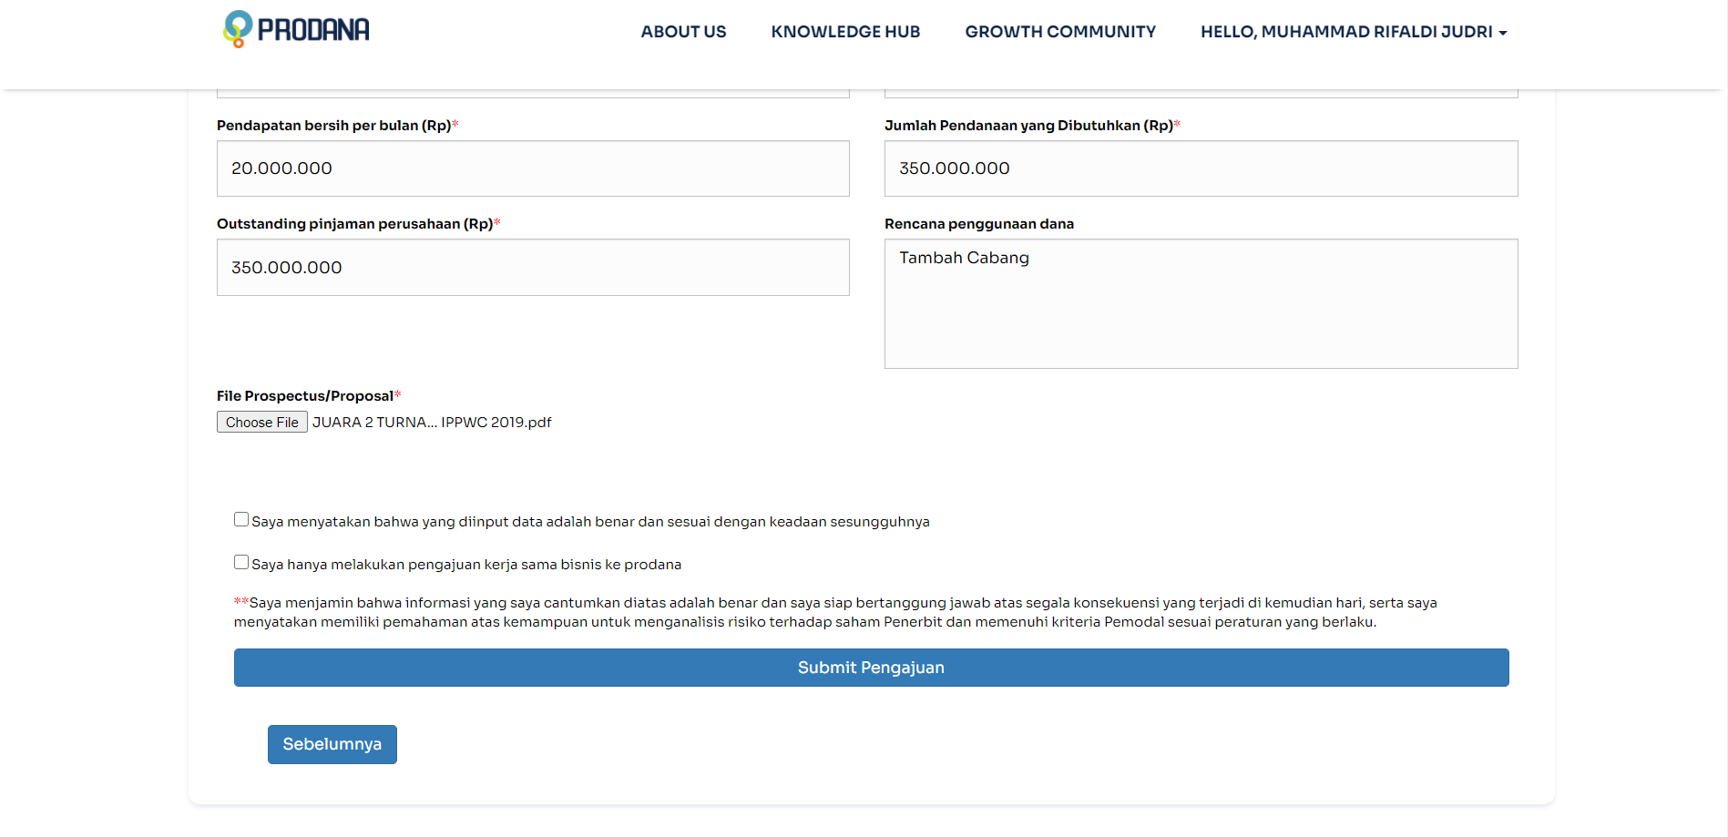
Disini akan di minta beberapa data-data untuk persyaratan bergabung bisnis dengan prodana
Jika semua data-data sudah di lengkapi kemudian klik button submit pengajuan
Dan akan mendapatkan email

Slide 19
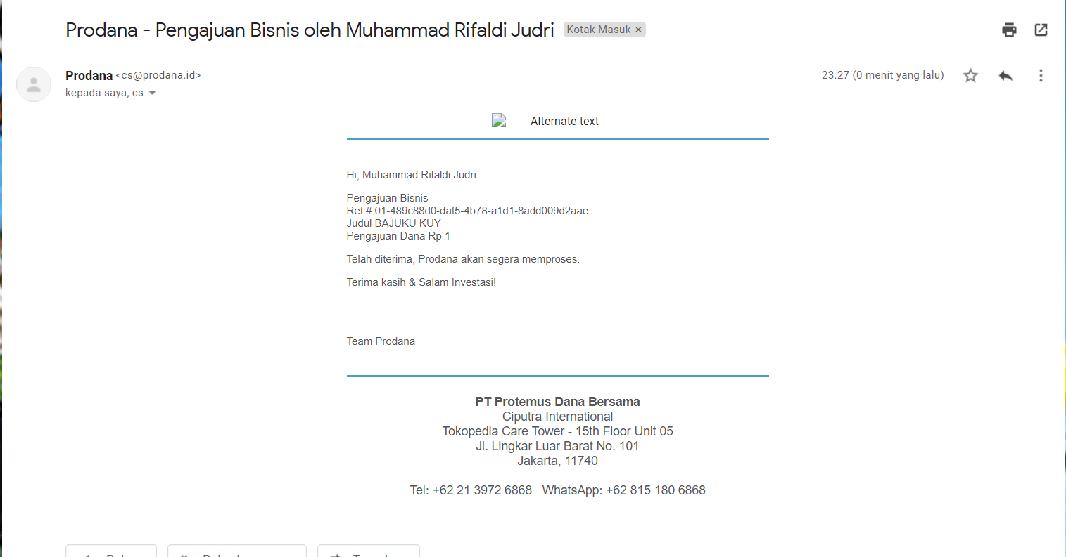
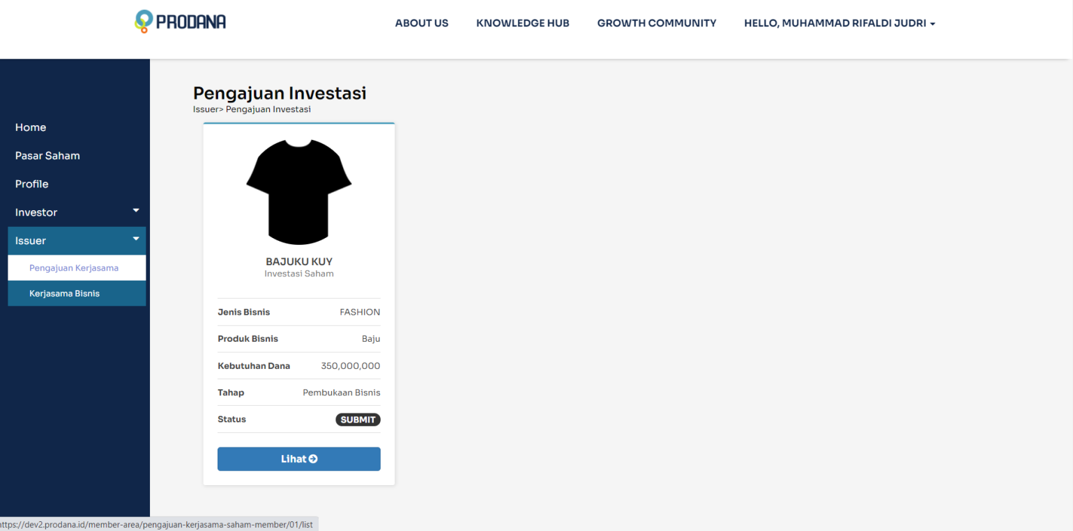
Jika sudah submit pengajuan maka akan mendapatkan email pengajuan bisnis dan proses selanjutnya tunggu di verifikasi oleh admin prodana
Jika sudah klik menu issuer>Pengajuan kerjasama
Maka disitu statusnya “SUBMIT”
Dan jika sudah terverifikasi maka akan ada email

Slide 20
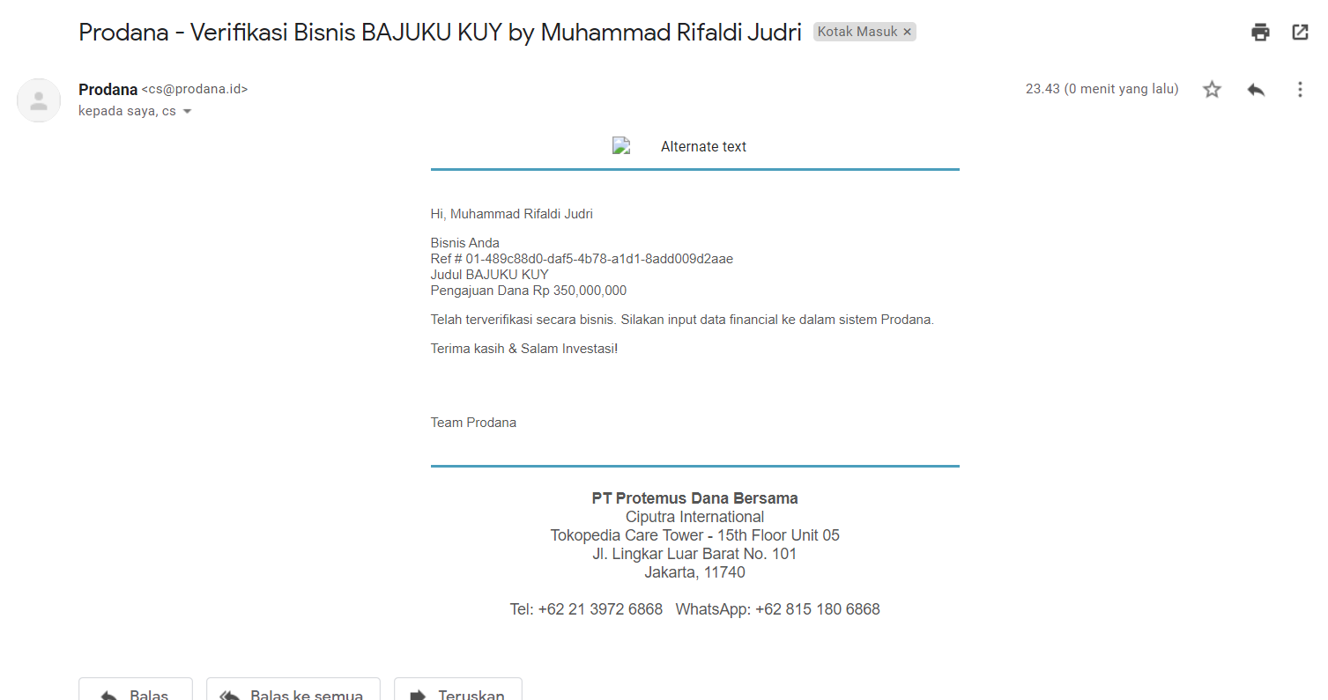
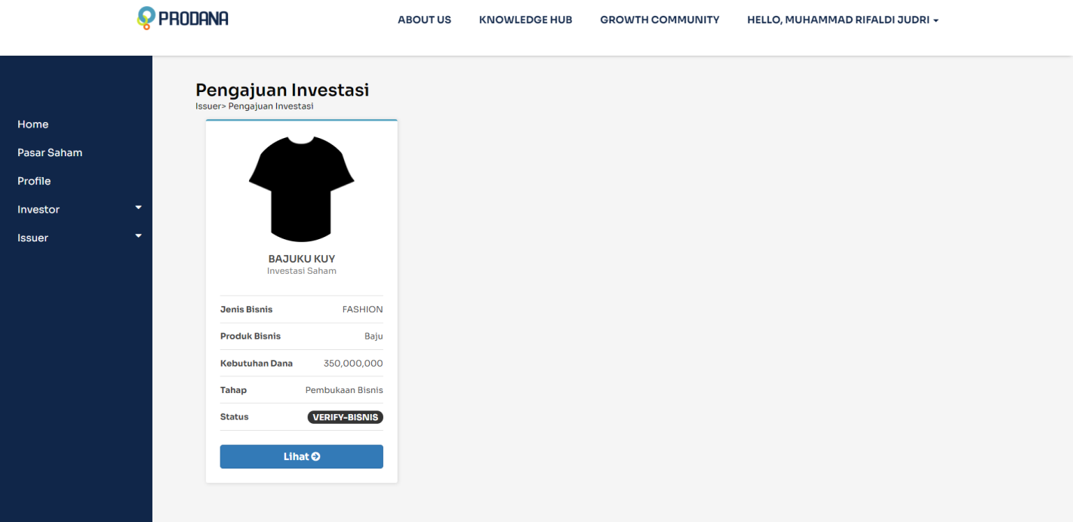
Jika proses submit sudah di verifikasi maka akan ada email
Maka Status akan berubah menjadi “VERIFY-BISNIS”
Sesudah itu klik lihat dan menuju ke tab finacial untuk upload data-data yg diminta

Slide 21
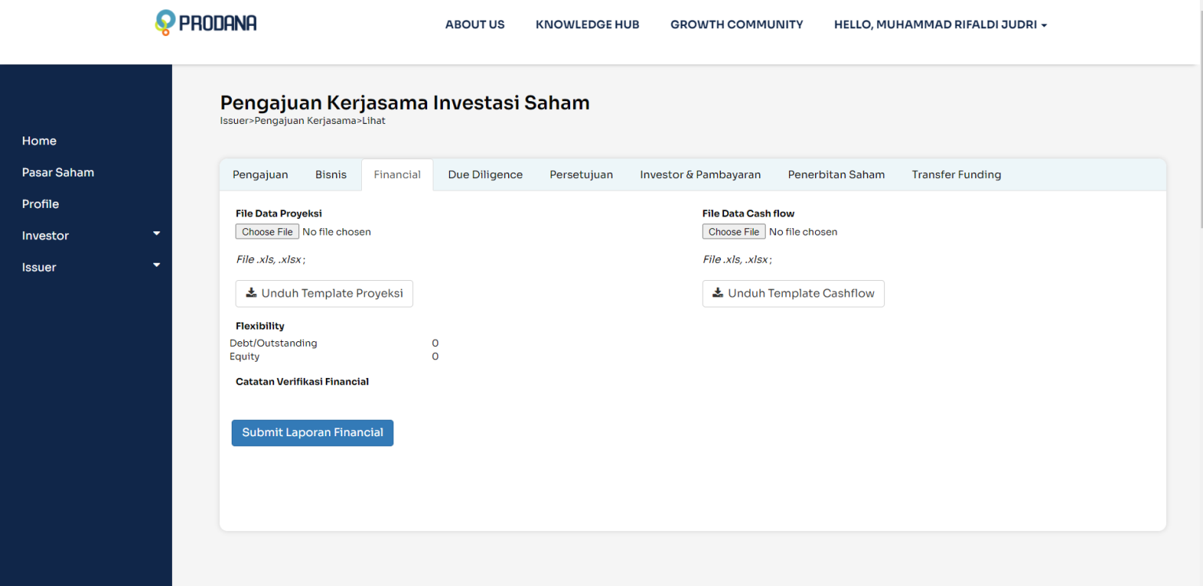
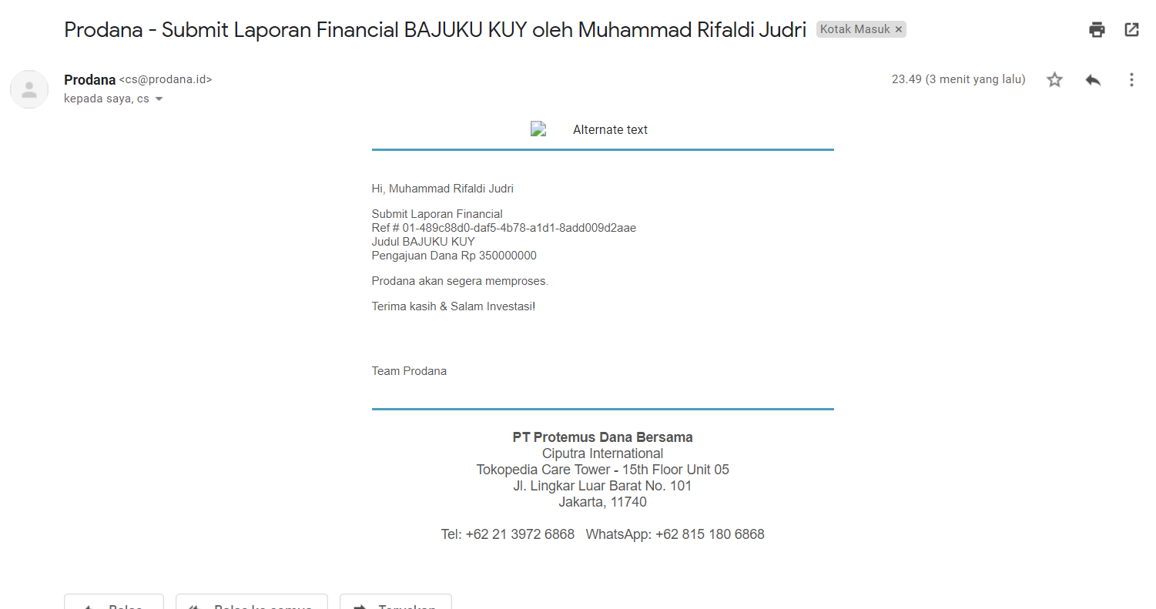
Disini di minta untuk upload file berupa excel untuk templatenya silahkan upload di unduh template jika sudah di unduh isikan template tersebut dan upload kembali
Dan tunggu admin prodana untuk mengverifikasi data finacial
Jika sudah submit laporan financial maka akan dpt emaill seperti ini

Slide 22
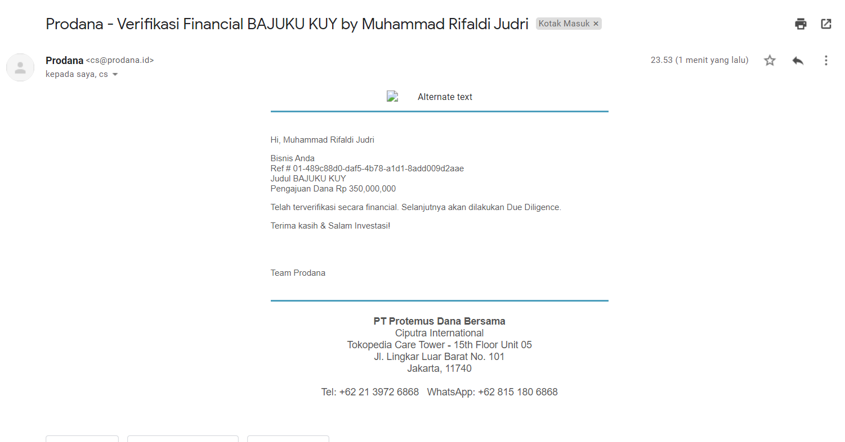
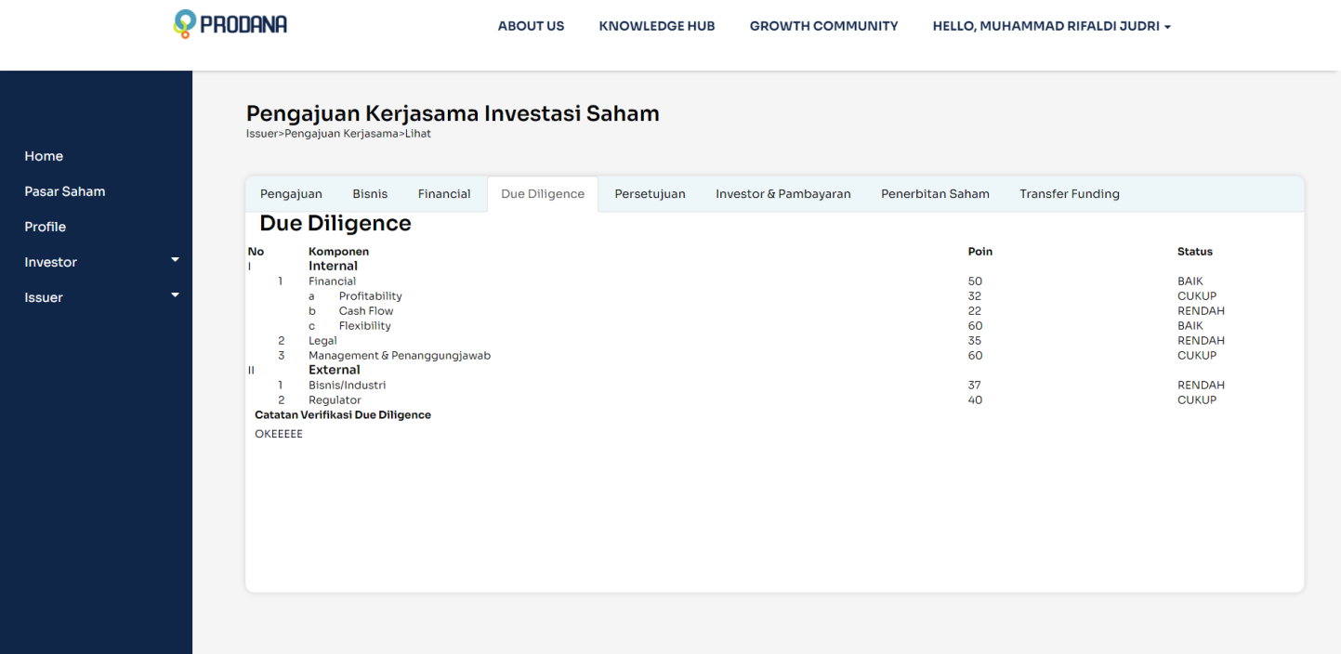
Jika Pengajuan Financial sudah terverifikasi maka akan muncul notif email
Dan disini admin prodana masih memperoses due diligence bisnis tersebut
Jika admin sudah menginput data-data due dilligence bisnis tersebut maka akan muncul nilai due dillegence tsb dan akan ada notif email juga
Dan status akan berubah menjadi “VERIFY-DUE-DILIGENCE”

Slide 23
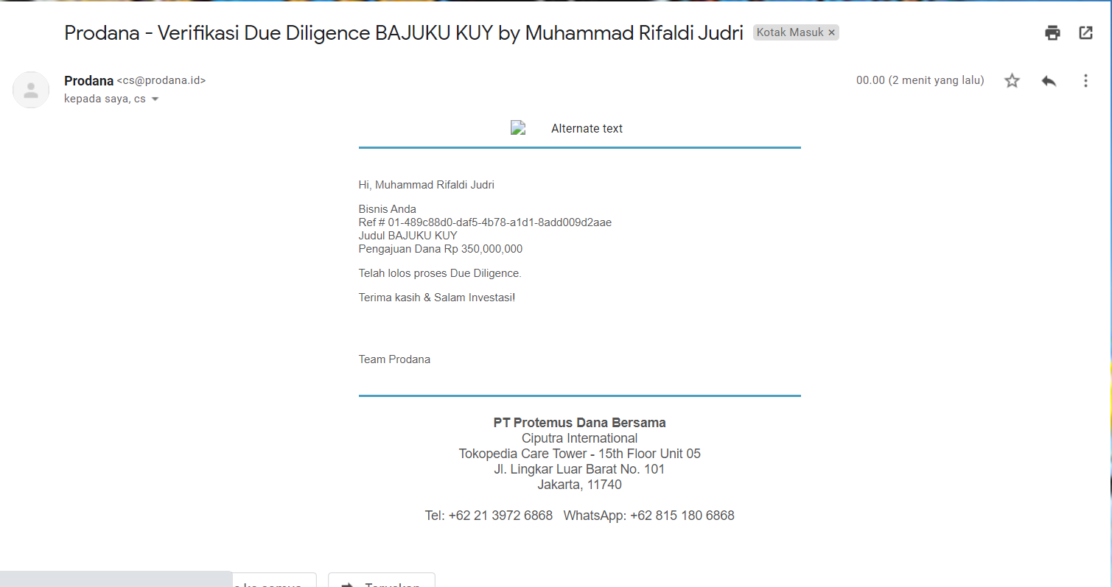
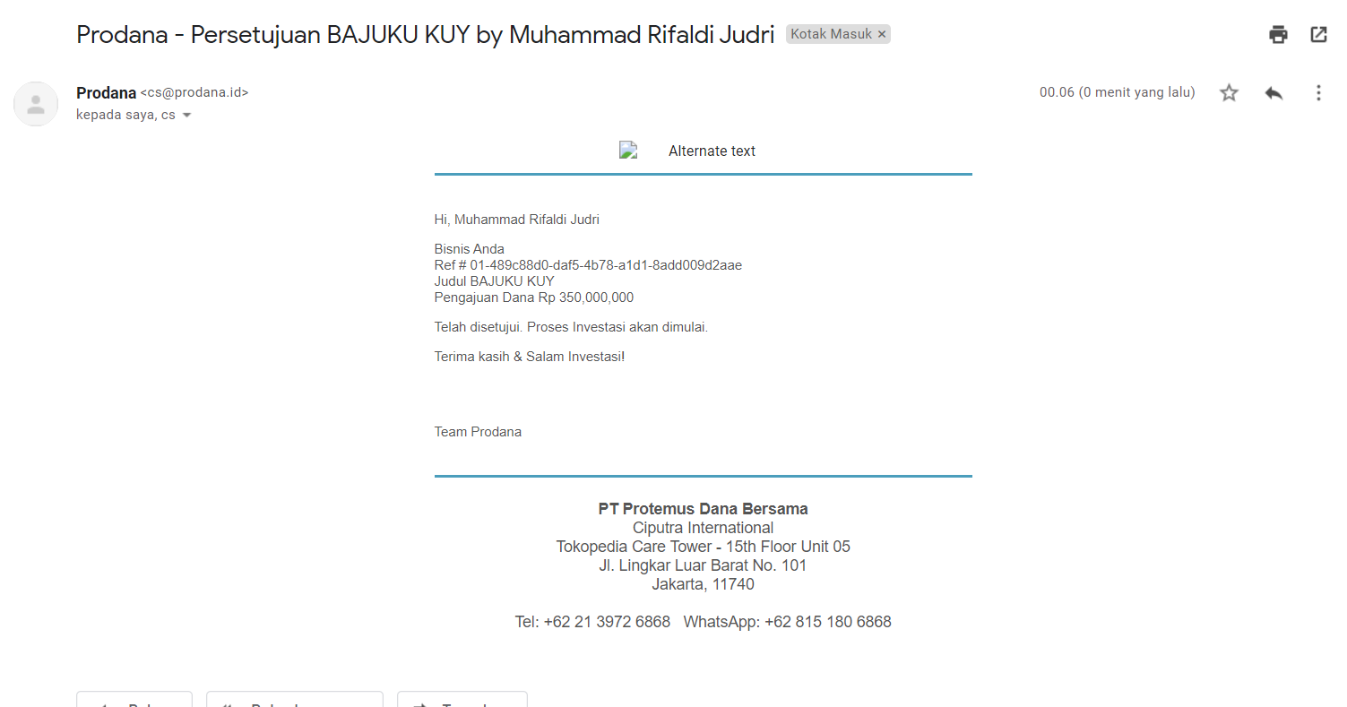
Notif Email verifikasi Due dillgence
Jika ada notif email persetujuan makan bisnis sudah listing dan status berubah menjadi “OPEN”

Slide 24
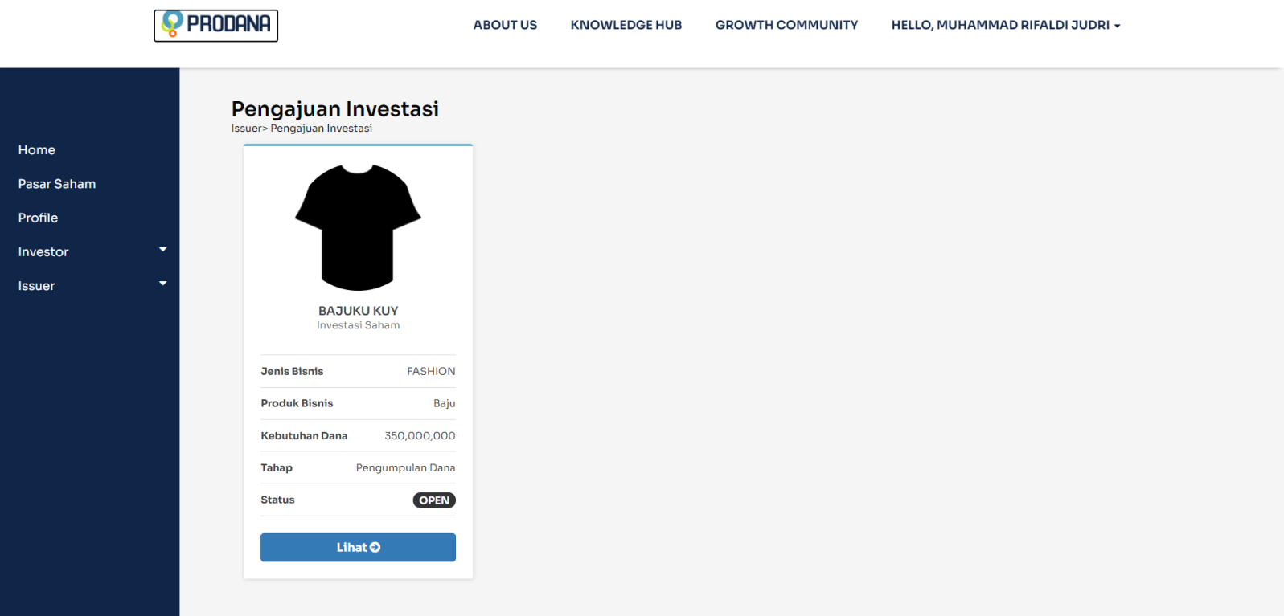
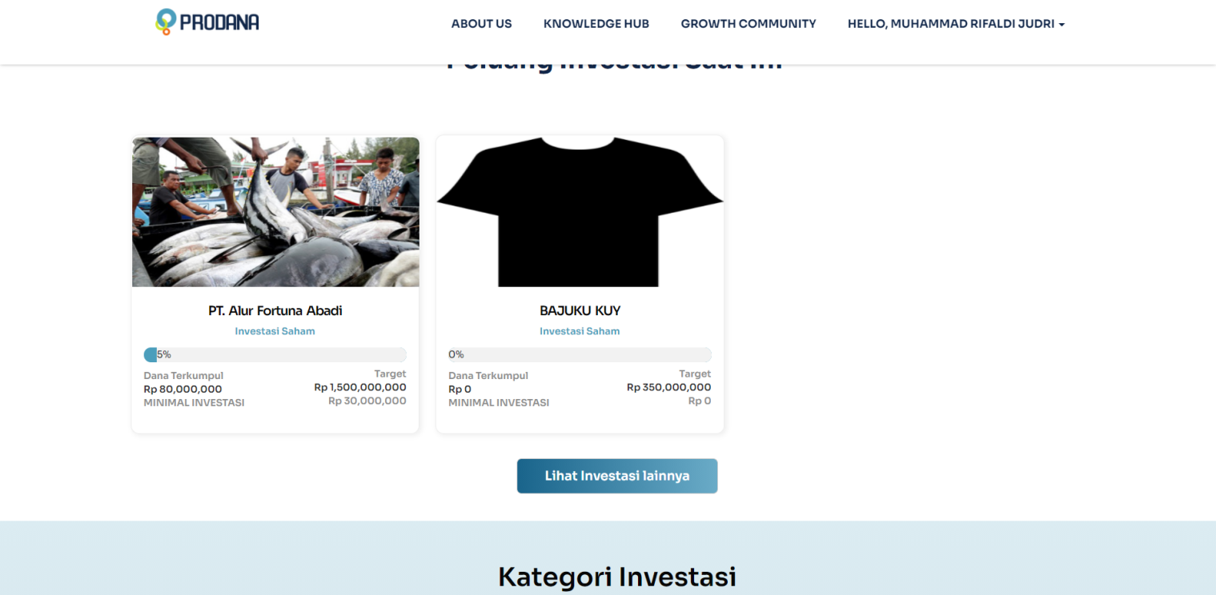
Jika status sudab terverifikasi semua maka status akan “open” dan sudah bisa di klik untuk mulai investasi

Slide 25
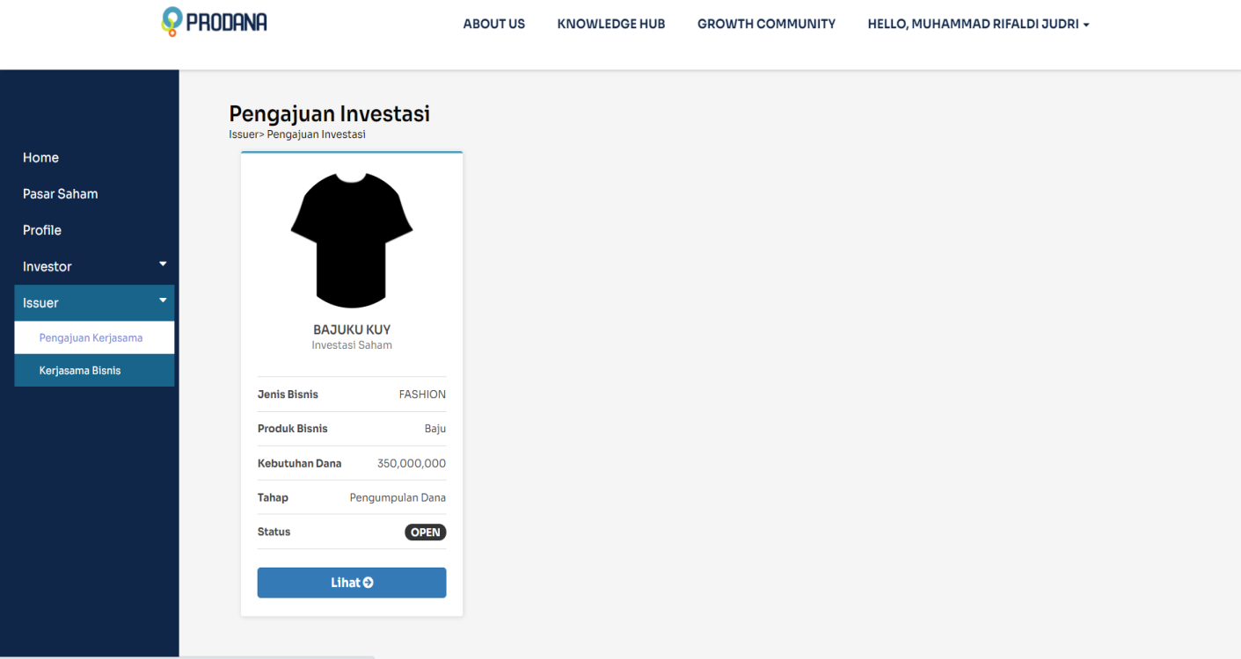
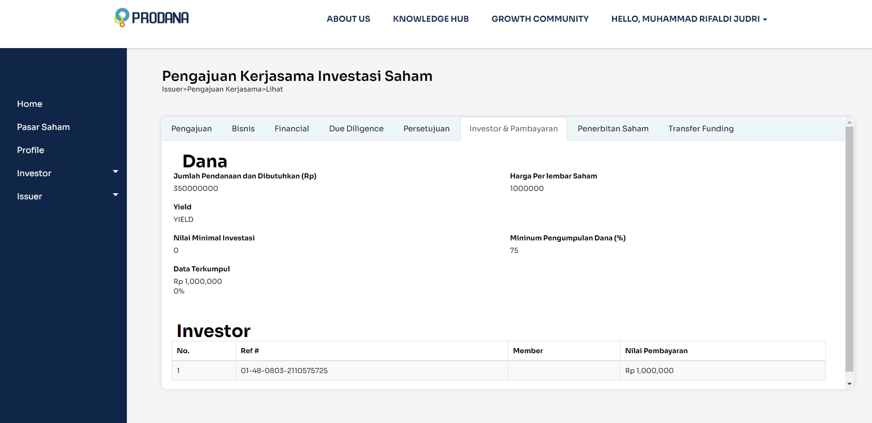
Jika ingin melihat sudah ada berapa orang yang investasi klik menu issuer>Pengajuan kerjasama
Dan klik button detail kemudian klik tab investor&pembayaran
Jika Sudah ada yg invest maka akan muncul dan bisa di liat nilai pembayaran nya
Dan jika sudah terpenuhi tunggu admin prodana untuk melakukan proses tranfer funding
Jika sudah di proses klik menu issuer>kerjasama bisnis

Slide 26
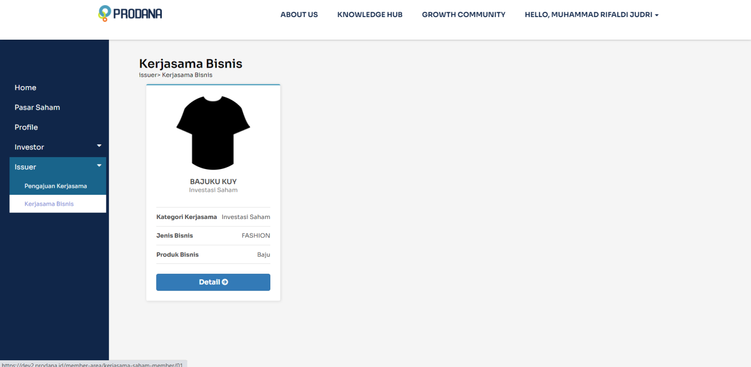
Jika sudah di tranfer funding makan akan muncul di menu kerjasama bisnis

